Slide 1
Final Project COTAI – AI Practitioner Product Detection
TRẦN CHÂU NHẬT BẢO

Slide 2
Introduction
TEPFA:
Task:
Input: Các tấm ảnh và file .txt có tên tương ứng và chứa 5 thông số của object, đầu tiên là <class obj> và <x, y, w, h> của bounding box chứa vật
Output: File trọng số weight, ta sử dụng bộ trọng số đã train để predict bounding box và class của các object trong hình.
Experience: Tập dữ liệu SKU110k
Function space: Yolov5
Performance metrics: recall, precision, F1 score
Algorithm : Gradient descent

Slide 3
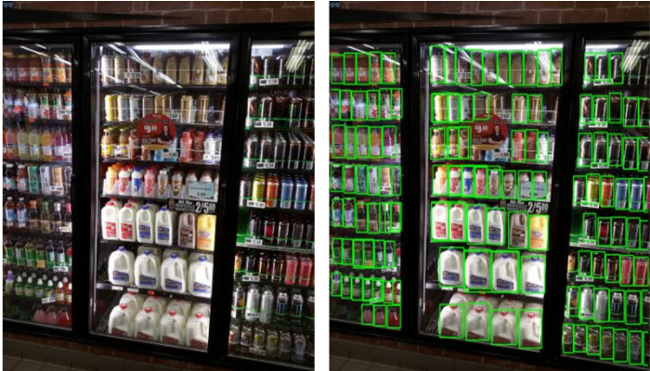
Task

Slide 4
Object Detection:
Phân loại hình ảnh: Dự đoán nhãn của một đối tượng trong một hình ảnh.
Input: Một hình ảnh với một đối tượng, chẳng hạn như một bức ảnh.
Output: Nhãn lớp (ví dụ: một hoặc nhiều số nguyên được ánh xạ tới nhãn lớp).
Định vị đối tượng: Xác định vị trí hiện diện của các đối tượng trong ảnh và cho biết vị trí của chúng bằng bounding box.
Input: Một hình ảnh có một hoặc nhiều đối tượng, chẳng hạn như một bức ảnh.
Output: Một hoặc nhiều bounding box được xác định bởi tọa độ tâm, chiều rộng và chiều cao.
Phát hiện đối tượng: Xác định vị trí hiện diện của các đối tượng trong bounding box và nhãn của các đối tượng nằm trong một hình ảnh.
Input: Một hình ảnh có một hoặc nhiều đối tượng, chẳng hạn như một bức ảnh.
Output: Một hoặc nhiều bounding box và nhãn cho mỗi bounding box.

Slide 5
Yolov5
YOLOv5 được phát hành bởi Glenn Jocher vào ngày 9 tháng 6 năm 2020. Nó theo sau các bản phát hành gần đây của YOLOv4 (23 tháng 4 năm 2020) và EfficientDet (18 tháng 3 năm 2020)
Bao gồm năm kích thước mô hình khác nhau: YOLOv5s (nhỏ nhất), YOLOv5m, YOLOv5l, YOLOv5x (lớn nhất)

Slide 6
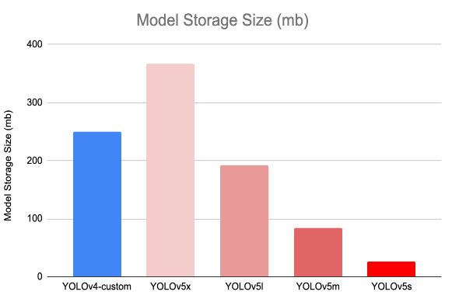
Yolov5 Performance
SIZE: YOLOv5s is about 88% smaller than big-YOLOv4 (27 MB vs 244 MB)

Slide 7
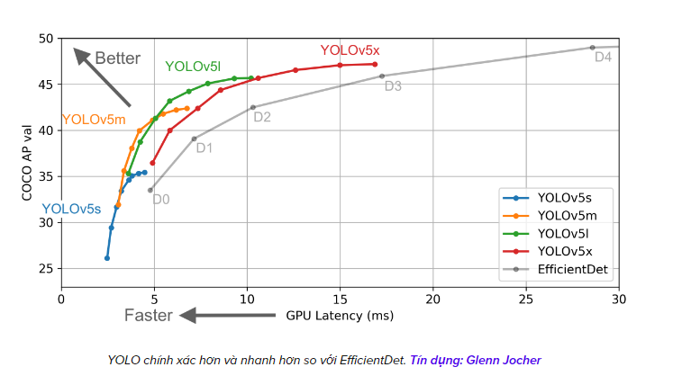
SPEED: YOLOv5 performs batch inference at about 140 FPS by default. ACCURACY: YOLOv5 is roughly as accurate as YOLOv4 on small tasks (0.895 mAP vs 0.892 mAP on BCCD). On larger tasks like COCO, YOLOv4 is more performant.

Slide 8
1 Preparing Dataset 2 Environment Setup 3 Configure/modify files and directory structure 4 Training 5 Inference 6 Result

Slide 9
Conclusion
YOLOv5 hoạt động tốt và có thể được tùy chỉnh để phù hợp với nhu cầu
Việc đào tạo mô hình có thể tốn đáng kể thời gian và công suất GPU
Kích thước trọng lượng nhỏ và tốc độ khung hình tốt của YOLOv5 sẽ mở đường trở thành lựa chọn hàng đầu cho các tác vụ phát hiện đối tượng thời gian thực dựa trên hệ thống nhúng

Slide 10
Reference
Yolov5 model: https://github.com/ultralytics/yolov5
Product dataset: http://traxgeometry.s3.amazonaws.com/cvpr_challenge/SKU110K_fixed.tar.gz

Slide 11
Thank you for your attention

